Slide 1


戦略研勉強会＠キャンプ
第54回
月面アーキテクチャ
アルテミス計画の月面技術
2025年10月16日（木曜日）12：10～12：40

Slide 2
https://www.youtube.com/@SpaceStartupNews

Slide 3


お昼休みの30分
お時間を頂きます。
肩の力を抜いてゆるりと
お聴きください～
画像の端部分が見切れてしまう場合がありますので、テキスト含め
確実に表示させたい要素は、赤枠内に入力してください
隙間時間を利用しての「雑多な情報や話題を提供」
XXXXXX

Slide 4




最後にアンケートにご協力下さい！
ポチッ

Slide 8
アルテミス計画の概要
月面アーキテクチャ
月面基地建設
月面移動

Slide 9
月面アーキテクチャ

Slide 10


Slide 11
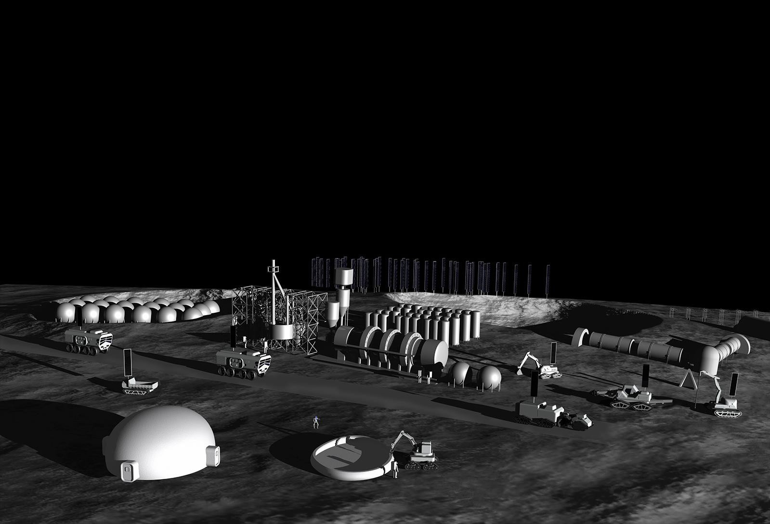

Slide 12
背景と目的
日本は、2019年10月、火星を視野に入れつつ、月での持続的な活動を目指す米国提案による国際宇宙探査プロジェクトであるアルテミス計画に参画することを決定。アルテミス計画の最新の状況を踏まえると、2020年代後半から2030年代にかけて、ゲートウェイも利用しつつ、水資源探査を含めた持続的な月面探査や探査の進展に応じた基盤整備が行われることが見込まれる。こうした中、日本は、2020年代後半には、有人与圧ローバの提供と併せ、米国人以外で初となる日本人宇宙飛行士の月面着陸の実現を図ることとしている。アルテミス計画が政策的に推進される中で、持続的な月面探査とともに、月以遠の深宇宙が人類の新たな活動領域となっていくことを念頭に、月面開発の発展段階に合わせて、資源探査やそのための基盤整備を適切に進める必要がある。
そのような中で、日本政府の審議会に設置されている部会においても、月面活動に関する基本的な考え方として、必要な技術や人材を戦略的に育成・確保し、月面活動を効果的に進めるため、民間企業をはじめとする多様な産学官プレーヤーの積極的な参加を促進する必要性が挙げられているところ。今後、非宇宙産業を含めた民間事業者が宇宙開発へ参画し、国際競争力を獲得していくことが期待される。
この中でも、月面での持続的な活動に不可欠なインフラとして、月面への輸送能力の整備と向上が求められている。また、将来における実際の基盤整備にあたっては、サービス調達も手法として活用することにより効率的な基盤整備を進めていくことも検討されている。そこで、民間事業者による月面着陸船（ランダー）の開発及びそれを利用した月面輸送サービスの実証を通じ、将来の月面活動に必要な基盤整備に貢献することを目的とする。

Slide 13
社会実装の理想と月面経済圏の創出
【社会実装の理想像】
将来の月面活動を支える月面への輸送手段が確立され、定期的な月面輸送機会が提供されることにより、月面開発が効率的に進展することを目指す。さらに、月面輸送機会の増加により、水電解技術等による水素システム、電力システム、通信・測位システム、食料供給システムなど、地上技術の宇宙転用を含む様々な技術実証が民間事業者により進められ、月面でのサービス提供が進められるなど、新たな産業の創出が期待される。
●PwC社の予測では、2020年～2040年の世界の月輸送市場の累計規模は最大約14兆円（1,020億米ドル。139円／ドル換算）と見込まれ、需要全体のうち日本は約12％を占めるとされる。また、民間需要の割合は2031～2040年に50％以上に拡大し、さらに非宇宙産業系企業が約4分の3を占めると見込まれる。
（出典）PwC「月面市場調査：市場動向と月面経済圏創出に向けた課題」（2021年9月）
●月面ランダーの開発・運用技術が確立され、2030年頃までに民間事業者による年間２回程度の定期的な月面輸送機会が提供されることを想定し、年間500億円以上の月面輸送市場の創出を目指す。
●更に、月面輸送機会の提供により月面開発が効率的に進展し、非宇宙産業を含めた民間事業者をはじめ、産学官の多様なプレーヤーが宇宙開発へ参画することで月面開発、ひいては宇宙産業全体の市場拡大へと寄与し、その実現のためにも、民間事業者による国内外での社会実装に広く繋げることを目指す。

Slide 14
体制
フォローアップ委員会
日本全体の取組
PJの進捗状況の把握・管理・調整
初期市場創出・市場拡大に向けた具体策（規制緩和、導入支援
等の官民ロードマップ等）の作成、公表
月面活動に関する
アーキテクチャの検討のための官民プラットフォーム 等
PJ担当課（経産省 宇宙産業室）、運営支援法人
FU委員会の運営、委員の選出
PJの進捗状況の把握・管理
社会実装に向けたロードマップ策定・公表、工程管理、伴走支援
情報共有等
関係省庁等（内閣府、文科省、JAXA）
社会実装に向けたロードマップ策定・公表、工程管理、伴走支援
（PJ担当課との共同実施）
連携等
統括PM
フォローアップ体制の整備状況の把握、管理、調整等
想定ユーザ
有識者 等
技術開発・社会実装のための助言等
内閣府、総務省、文科省（JAXA）、農水省、国交省、民間事業者 等
※進捗に応じて
各者と調整予定
将来的な月面環境での実証機会の提供
PJ実施者
研究開発、実証、事業化活動等の進捗報告
ニーズ情報
PJ担当PL
PJの進捗状況の把握、管理、遂行に向けた調整、伴走支援等
※今後の検討を踏まえ、必要に応じてメンバーを追加

Slide 15
アルテミス計画の概要

Slide 16
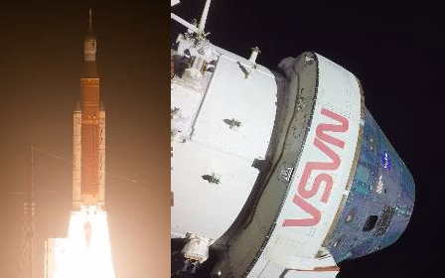
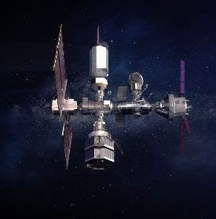
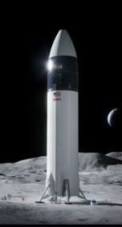
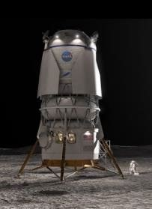
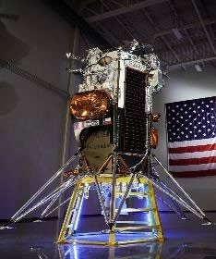
米国主導の『アルテミス計画』：月面有人探査に関するすべてのプログラムを包含した総体
Space Launch System (SLS）計画
Orion宇宙船計画
月周回有人拠点（Gateway）計画
有人月面着陸機（HLS）計画
商業月面ペイロードサービス（CLPS）計画 等
NASAは月面探査だけでなく、火星有人着陸を目標に掲げ、月面での持続的な活動を通じて必要な技術を獲得しようとしている。
SLS
Orion
Gateway
HLS
CLPS
©NASA
©NASA
©NASA
©SpaceX
©Blue Origin
©NASA
3

Slide 17
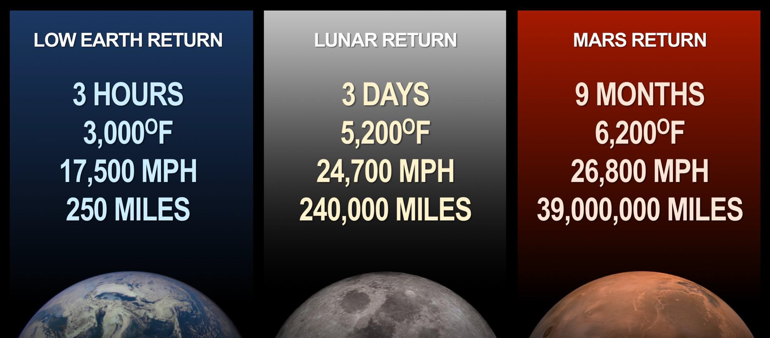
Mission Needs Drive Design
*Numbers are averages

Slide 18


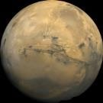
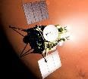


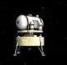

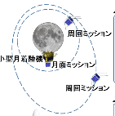



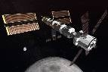
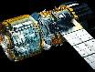

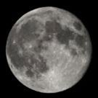







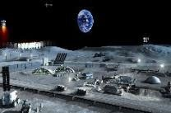






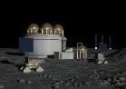


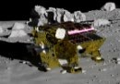
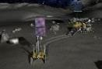
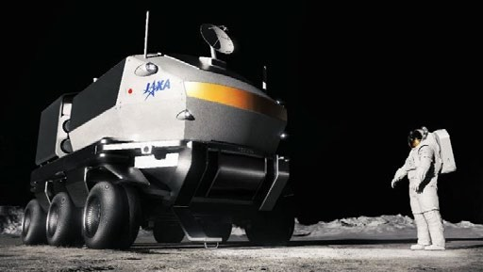





2020
2030
2040
火星衛星探査MMX
火星探査
火星
無人探査
有人探査
測位システム構築
月面物資補給
持続的な月周回滞在
（Gateway)
（LNSS )
Gateway
物資補給
かぐや
月
持続的な探査活動
無人探査
有人探査
月面インフラ構築
月面着陸
（SLIM）
極域水資源探査
（LUPEX）
月面広域探査
（有人与圧ローバ）
燃料プラント技術実証
地球低軌道
（LEO)
©JAXA/TOYOTA
国際宇宙ステーション（ISS）運用 持続的な LEO活動

Slide 19
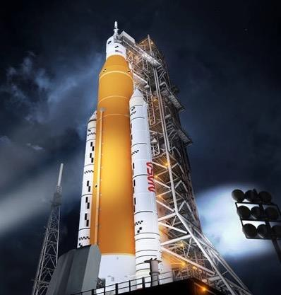
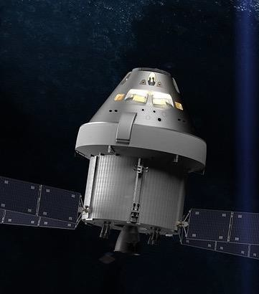
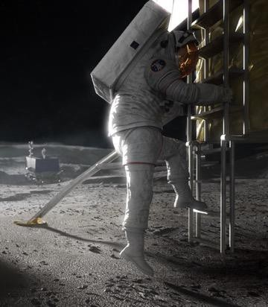

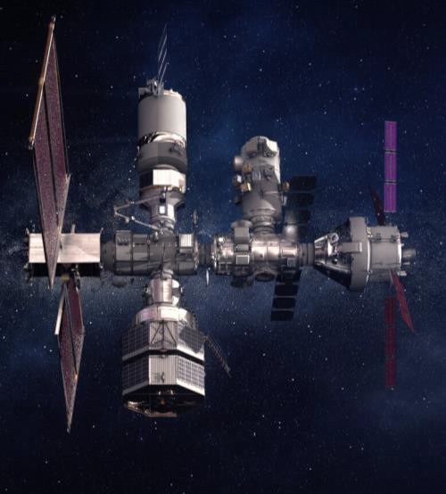
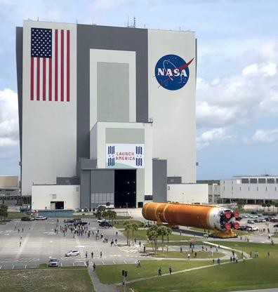
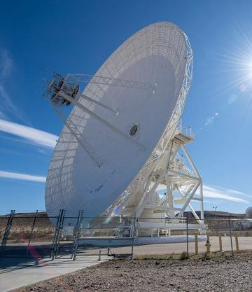
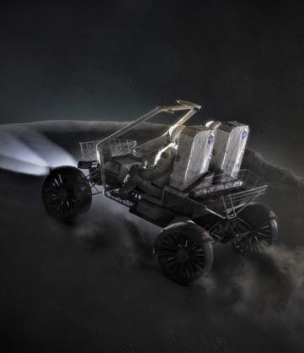
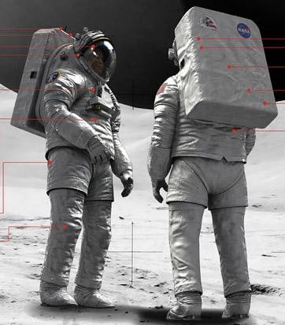
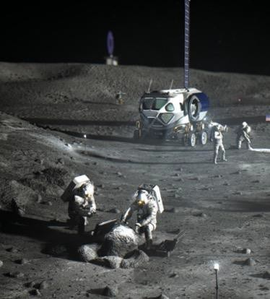
Artemis: a Foundation for Deep Space Exploration
Artemis:
a Foundation for Deep Space Exploration
Human Landing System
Space Launch System
Orion spacecraft
Surface Operations
Gateway
Space Communications & Navigation
Space Suits
Artemis Base Camp
Exploration Ground Systems
Surface Mobility

Slide 20
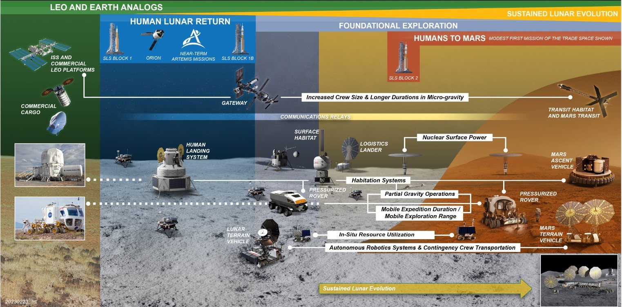
アルテミスⅠ～Ⅲ
アルテミスⅣ～
NASAが公表した“持続的月探査・開発計画”

Slide 21
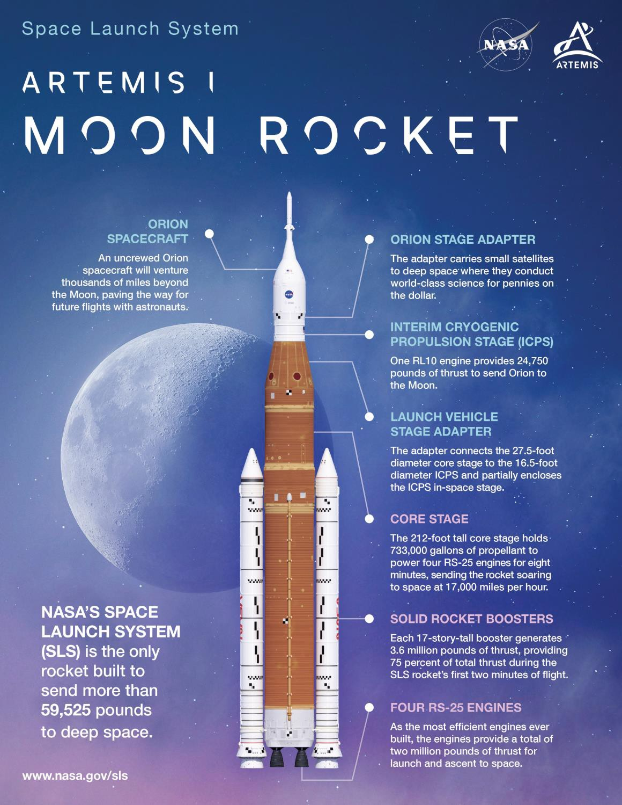
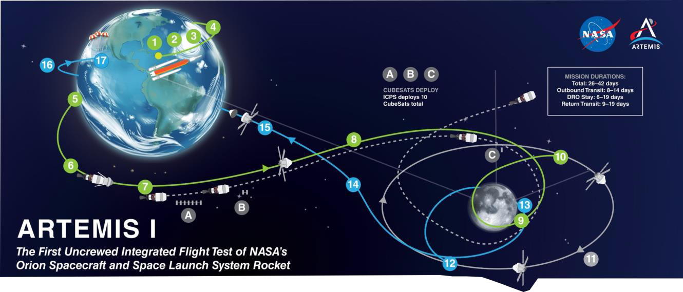
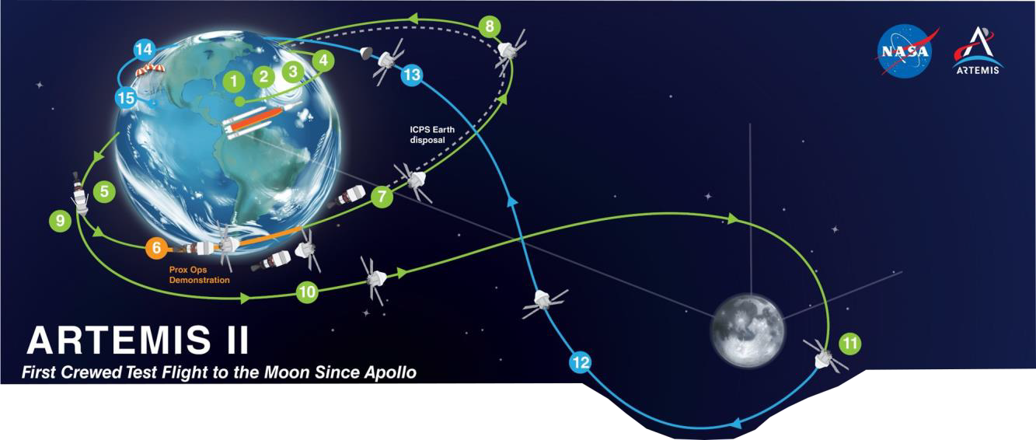

Slide 22
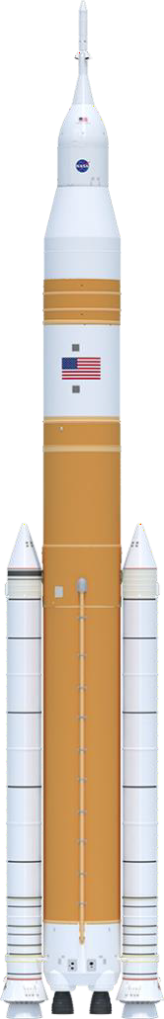
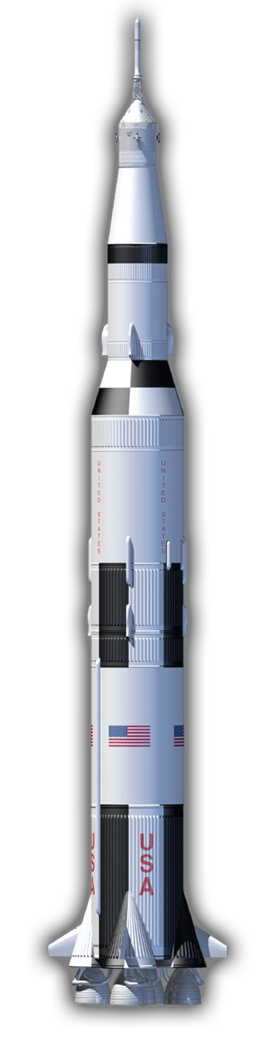
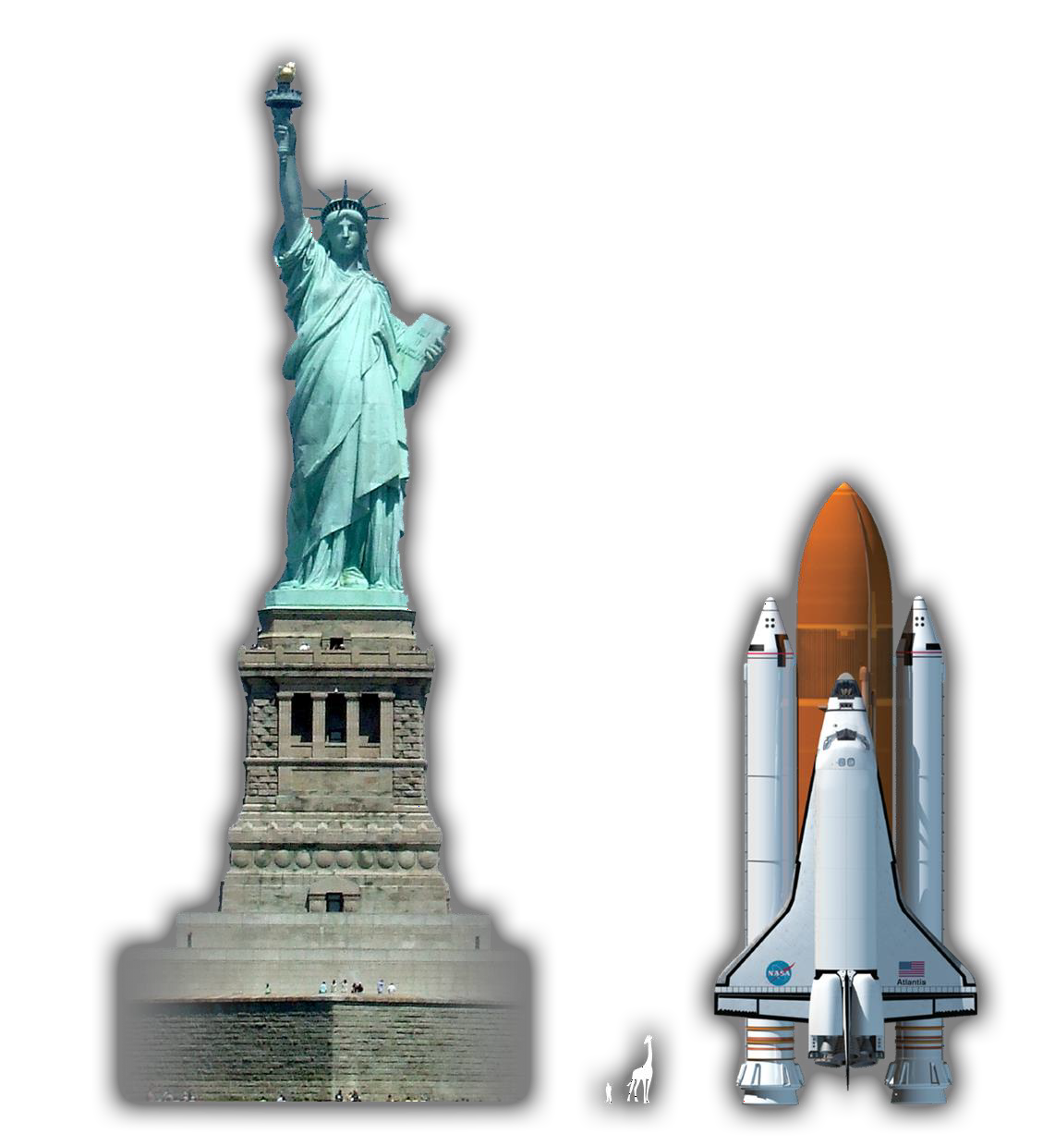
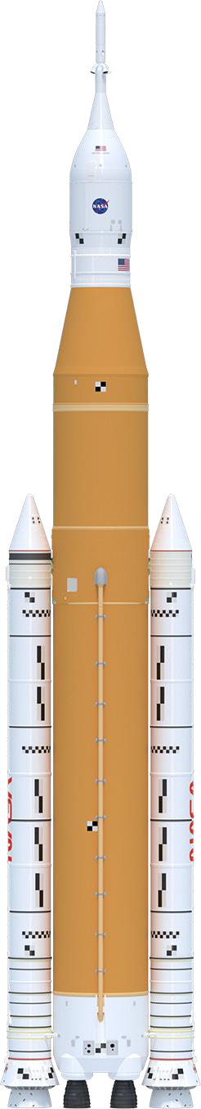
STATUE OF LIBERTY
305 ft.
SPACE SHUTTLE
184 ft.
SLS / ORION Block I 322 ft.
SLS / ORION Block II 364 ft.
SATURN 5
363 ft.

Slide 23
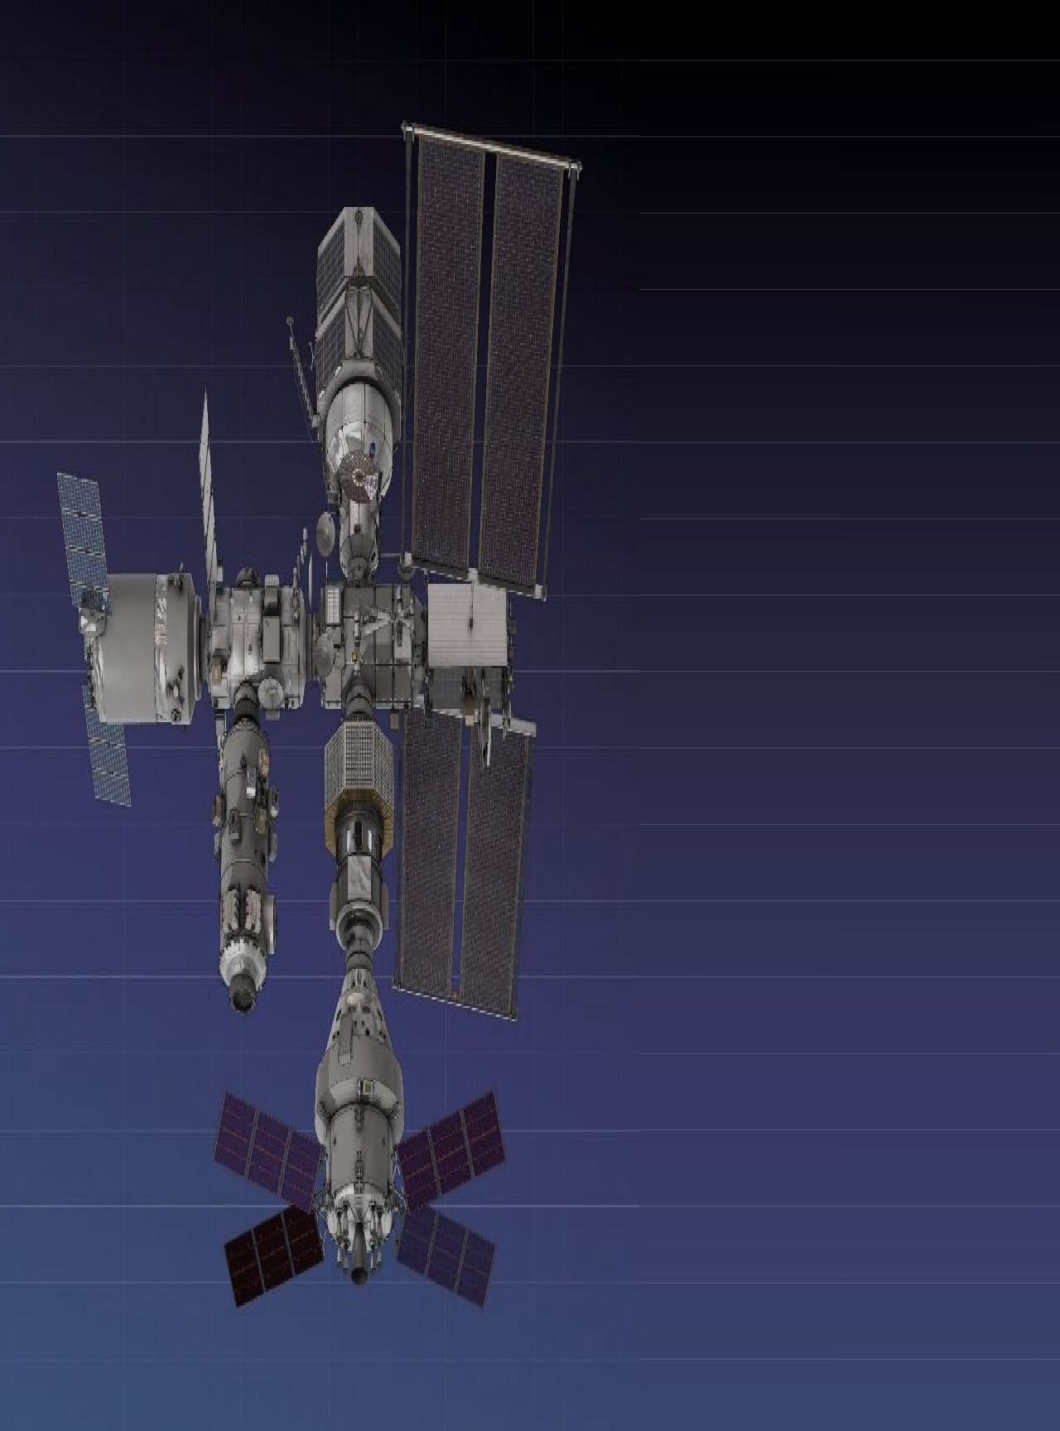




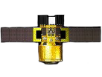

月周回有人拠点 ゲートウェイ
Canadarm3
ロボットアーム
国際パートナおよび企業の協力のもと 分担して開発。
日本/JAXAが貢献するのは、
I-HABの中核となる生命維持・環境制 御システム(CO2除去、微量ガス除去、 酸素分圧制御）
HTV-Xの技術を活用した物資補給
HALOへのバッテリー提供 等
Power and Propulsion Element (PPE)
電気・推進エレメント
Habitation and Logistics Outpost (HALO)
居住・ロジスティクス拠点
Esprit Refueling Module (ERM)
燃料補給モジュール
Human Landing System (HLS)
月面着陸船
International Habitat (I-HAB)
国際居住棟
Logistics Module
物資補給モジュール
Airlock
エアロック
Orion
有人宇宙船
Logistics Module
HTV-XG (物資補給)
©NASA

Slide 24
月面探査

Slide 25
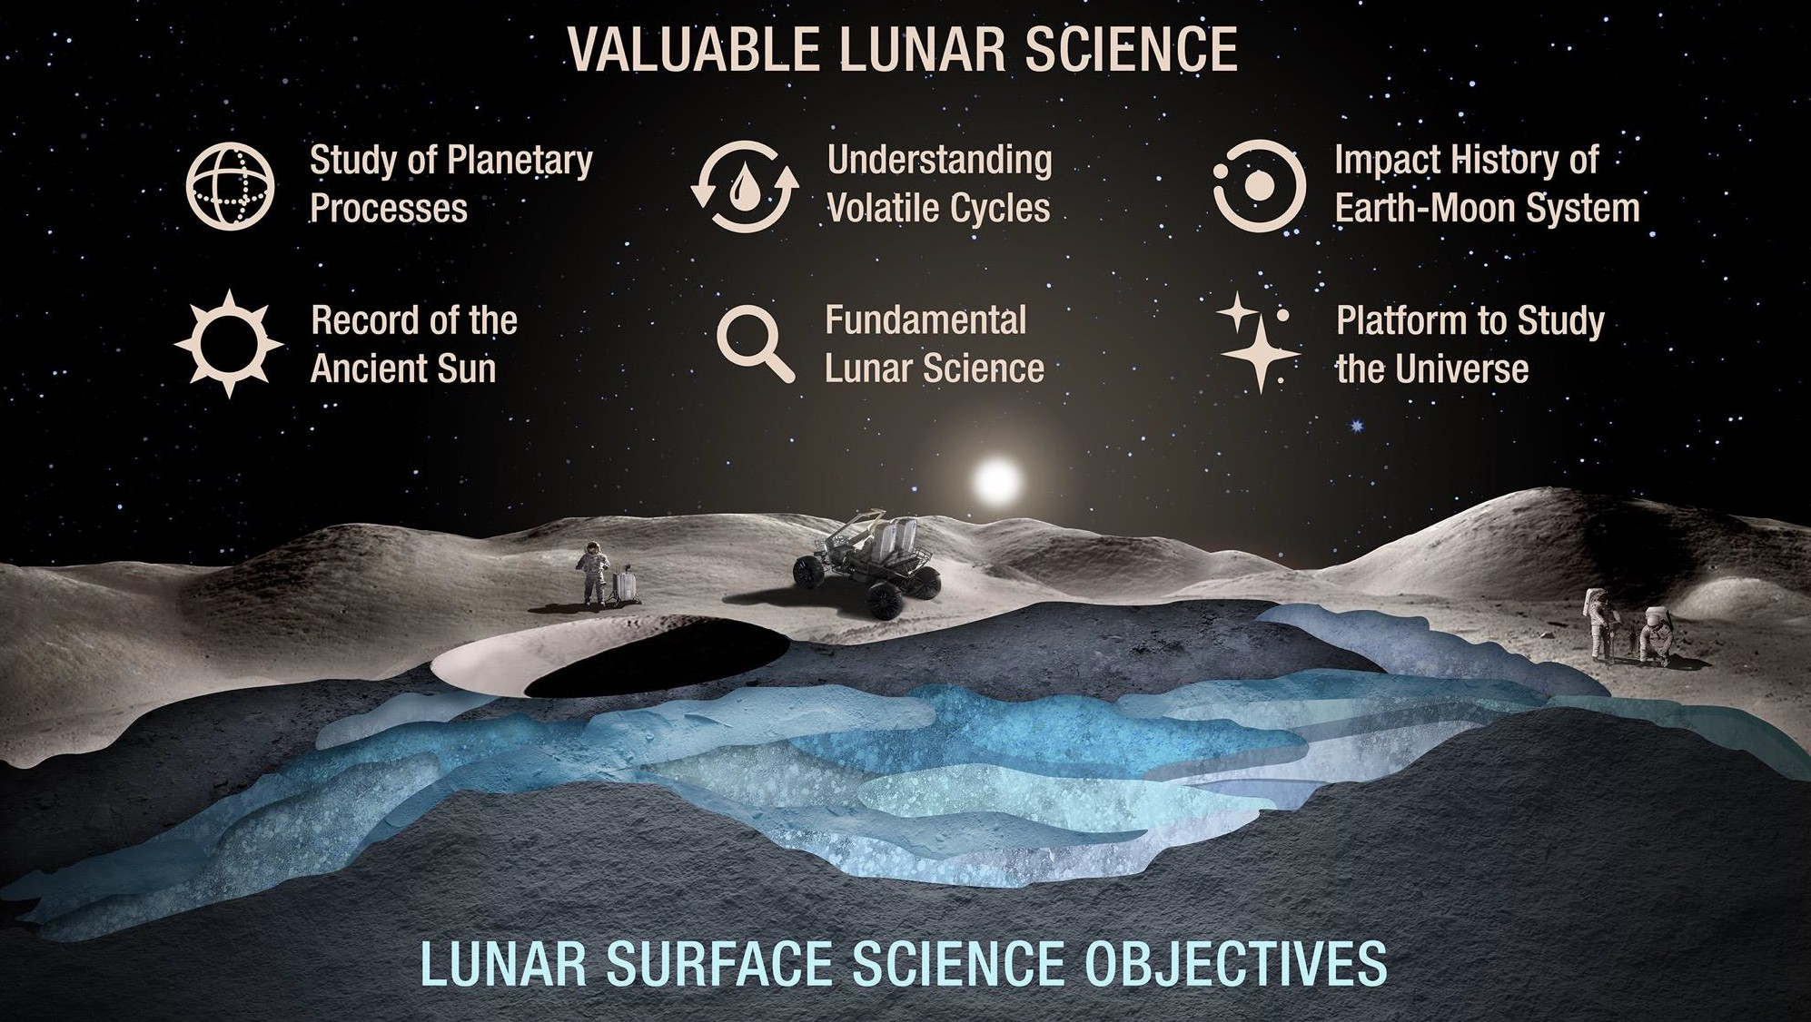

National Aeronautics and Space Administration
www.nasa.gov

Slide 26
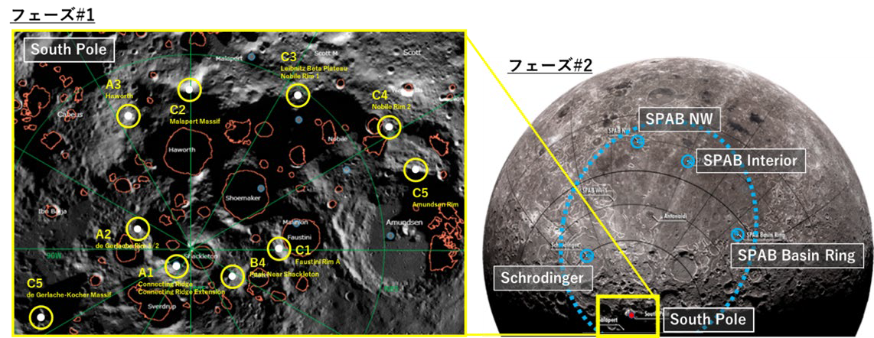
月の南極を拠点にする
月面環境

Slide 27
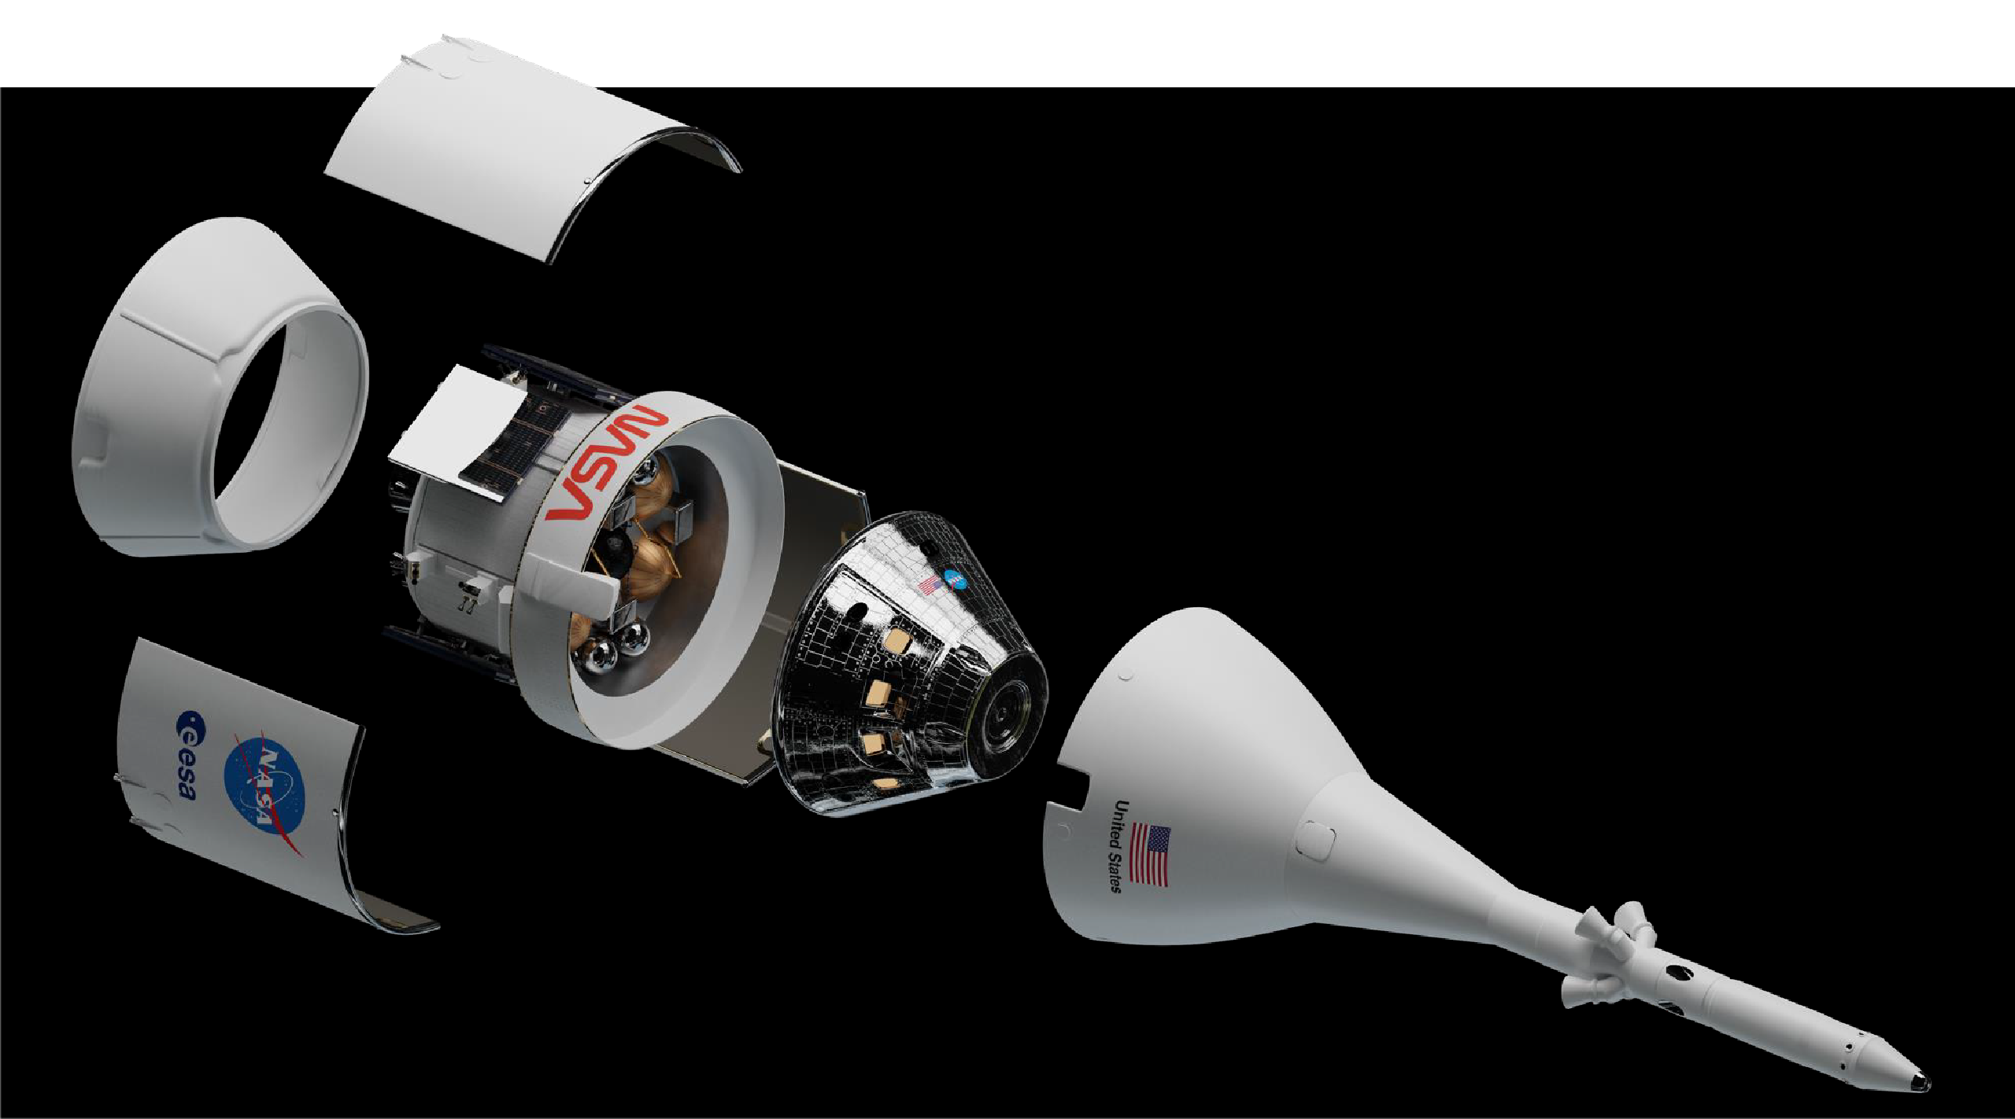
Spacecraft Adapter Jettison Panels
Crew Module (CM)
Launch Abort System
Abort
Motor
Jettison
Motor
Attitude Control Motor
Spacecraft Adapter
Service Module (SM)
Includes the European Service Module and the NASA Crew Module Adapter

Slide 28
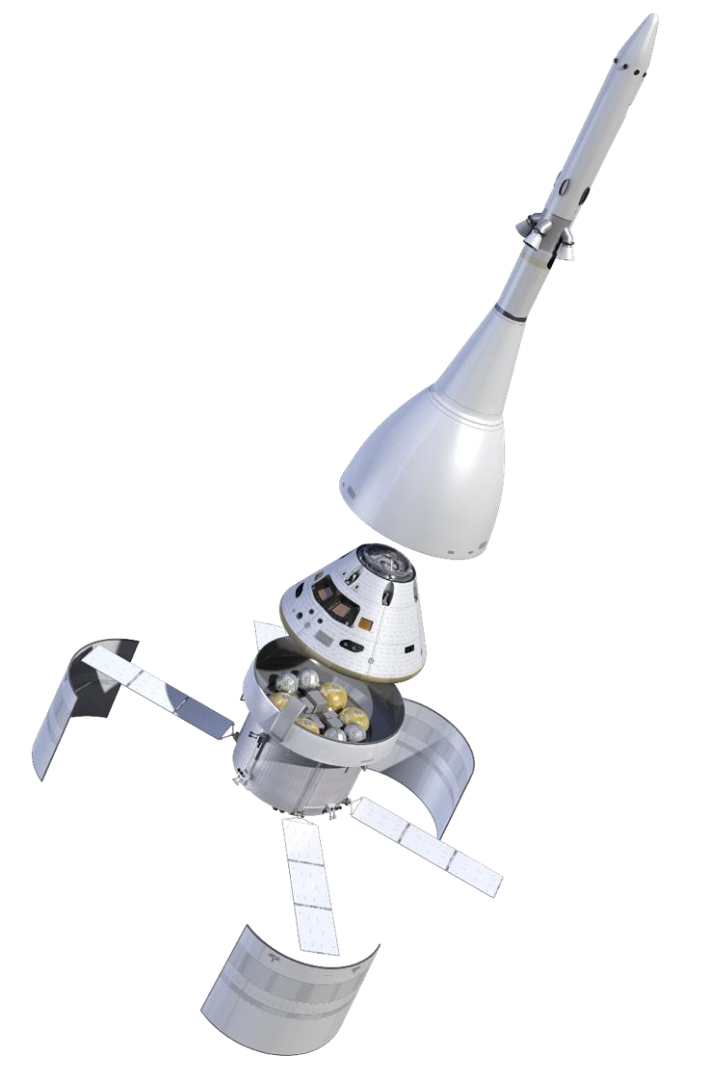
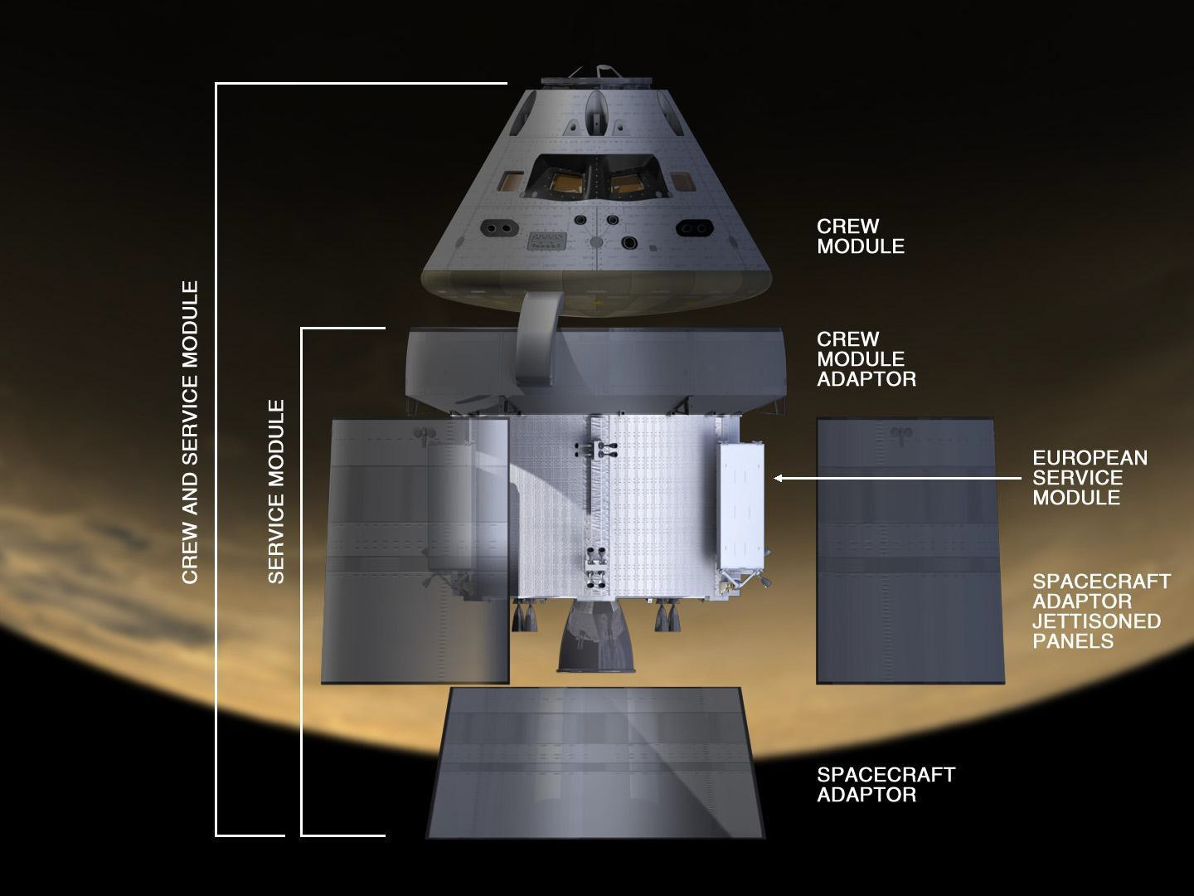
THE ORION SPACECRAFT
Launch Abort
System
Crew Module
Service Module
On-Orbit Configuration

Slide 29
月面無人探査

Slide 30
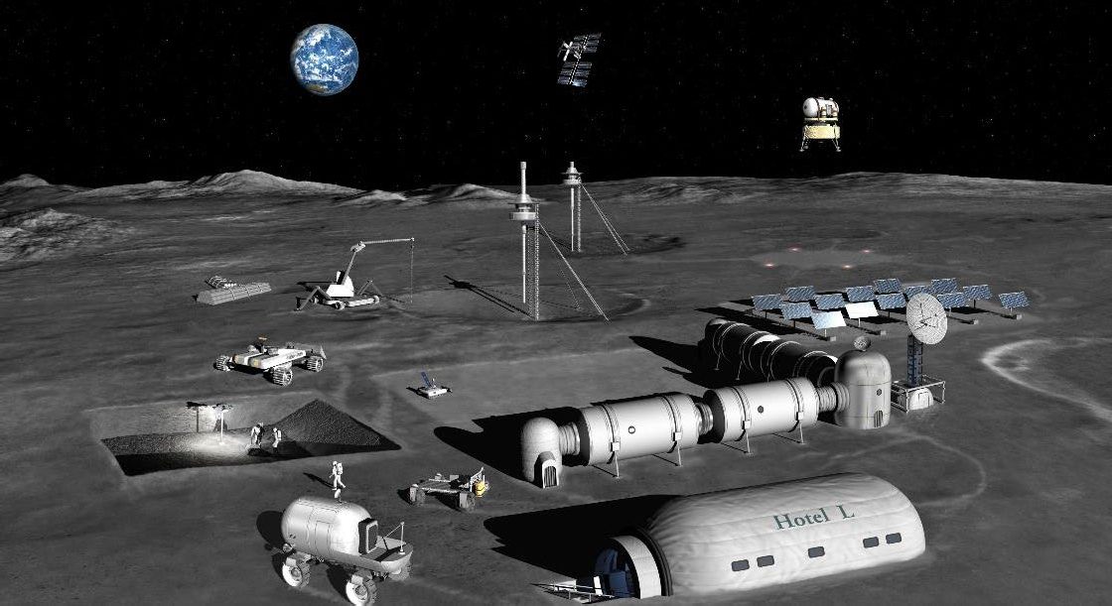
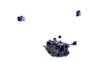























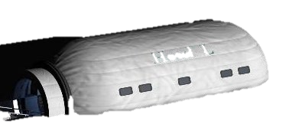






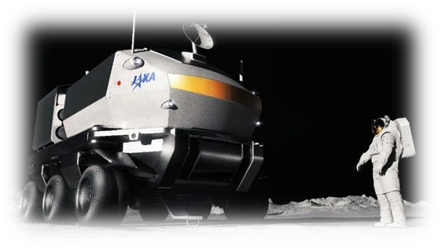


月周辺小型衛星インフラ構築
ゲートウェイ
製造
月面への物資補給
建設・建機
月面探査（無人）ローバ
月面離着陸船
月面多目的建設機械
通信
エネルギー
月面発電施設
建設/プラント
月面資源利用プラント
アパレル
医療・健康
建築
IT/観光/エンタメ
船外活動技術（宇宙服）
農林・食品
自動車業界
©TOYOTA
月面居住施設
有人与圧ローバ―

Slide 31









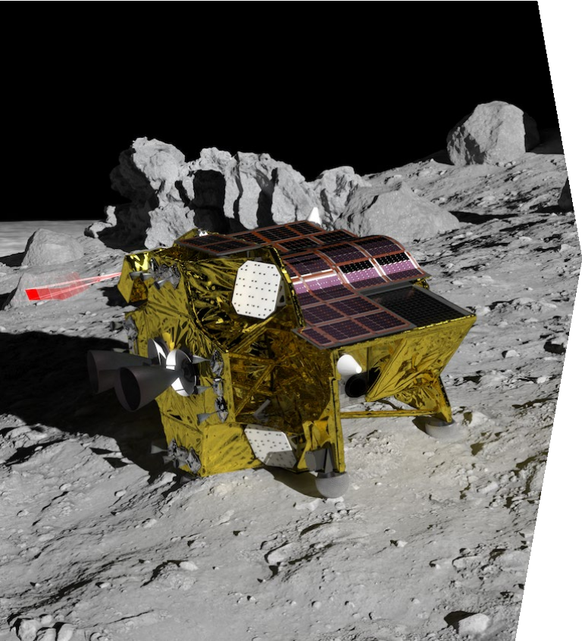
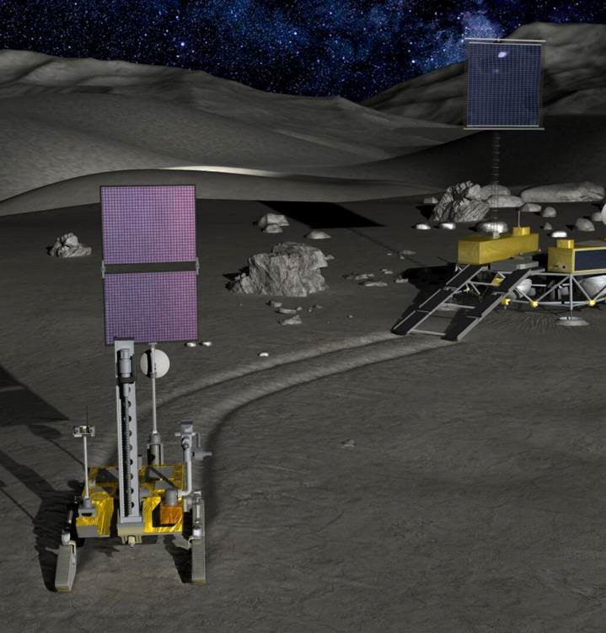
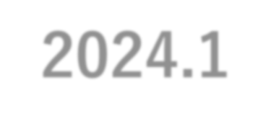









月面無人探査
小型月着陸実証機（SLIM）
月極域探査ミッション（LUPEX）
重力天体着陸技術
高精度な着陸技術と小型軽量な探査機システムの実現
月の南極域の水資源の存在量と資源としての利用可能性を調査
月表面探査
2024.1
日本初
月面着陸に成功
2024.3までに
2度の越夜に成功現在休眠中
2023.9
打上げ

Slide 32
月面有人探査

Slide 33








有人与圧ローバー
月探査促進ミッション (LEAD)
居住機能と移動機能を併せ持つことで月面探査範囲を飛躍的に拡大
有人・無人に関わらず、常に探査を実施
宇宙服無しで乗れる、世界初/唯一の月面モビリティ
2024年4月、NASA-文科省間で与圧ローバ―IA署名
日本からの与圧ローバの提供
日本人飛行士の月着陸機会２回
月通信測位システム
小型月着陸機
中型ランダー
月面への物資輸送
（3トン目標）
©TOYOTA Unauthorized use is prohibited

Slide 34
月面エネルギー供給

Slide 35

月面エネルギー供給技術ロードマップ

Slide 36


蓄熱技術・熱輸送技術

Slide 37

蓄電変換

Slide 38


月面「原子炉」

Slide 39


月面「原子炉＠１００ｋｗ級」
ロシア海軍の核魚雷「ポセイドン」
鉛ビスマス冷却炉

Slide 40
































各国の計画
月探査計画の増大、多くは極域ミッション
2020年代前半には、日米露欧中印等が月極域への着陸探査を計画（月極域の水氷や高日照率域に高い関心）
米国/NASAはGatewayの建設と有人月面着陸ミッションを計画。商業パートナーを活用した月への輸送サー ビスの調達（CLPS）も推進
～2015 2018 2019 2020 2021 2022 2023
_{周回} HAKUTO-R ^{民間}
2024 2025 2026 2027 2028
SLIM
民間
LUPEX
着陸
着陸
着陸
2024/01/20着陸
2025年度打上げ目標
周回・着陸
かぐや 2007 -2009
周回
CLPS：商業月輸送サービス（定期的な月面探査）
民間
民間
2025年までに8つのミッションを計画。 内２ミッションが打上済み。（結果は右）
CLPS
2013-2014
有人月面着陸（以降、毎年）
Peregrine
着陸 _{着陸} Nova C
2009-
1966
着陸
（運用中）
（成功）
Gateway建設
運用
嫦娥6号
_{着陸} 2013
裏側着陸
SR
着陸・SR
着陸
着陸
Luna25
1966
着陸
周回 着陸 SR
周回（測位） 着陸
着陸
協力停止
民間
周回
2003-2006
周回（着陸は失敗）
周回
Chandrayaan3
2008-2009
着陸（成功）
着陸

Slide 41












































回収・往還技術
月通信・測位
自動車
建設・建機
製造
医療・健康
有人宇宙滞在・拠点システム技術
宇宙環境利用・宇宙実験技術
観光エンタメ
通信局
インターネット
物資補給技術
月着陸技術
プラント
農林・食品
月資源開発技術
エネルギー技術
アパレル
発電技術
インターネット
e.t.c…
月資源利用技術
月表面探査技術
12

Slide 42
有人与圧ローバー

Slide 43

有人与圧ローバーCG ©TOYOTA

Slide 44



最初の有人ローバーはアポロのLRVのみ。 アルテミス計画では、与圧空間を有し、船内にてシャツスリーブで過ごせるものは有人与圧ローバーを開発する。 求められる月面での総走行距離は、10,000km。
要素試作車概要
項目 | 諸元
トレッド | 3,200 mm
ホイールベース | 4,060 mm
全長 | 5.3 m
全幅 | 4.4 m
車両質量 | 3,200 kg

Slide 45


シャシ系（走行機能）
主要なアクチュエータは車輪駆動モータ、ステアモータ、アブソーバモータ（パッシブ）の３種。
駆動モータとアブソーバモータは制動時に回生電力を発生し、バッテリを充電する。
駆動モータは減速機はオイル潤滑、ステアとアブソーバ減速機は固体潤滑およびグリス潤滑を採用。

Slide 46

アンケートにご協力下さい。

Slide 47

ありがとうございました。
当該資料は何故か【配布共有不可】です
当レポートに掲載されているあらゆる内容は無断転載・複製を禁じます。
当レポートは信頼できると思われる情報ソースから入手した情報・データに基づき作成していますが、当社はその正確性、完全性、信頼性等を保証するものではありません。当レポートは執筆者の見解に基づき作成されたものであり、当社及び三井物産グループの統一的な見解を示すものではありません。また、当レポートのご利用により、直接的あるいは間接的な不利益・損害が発生したとしても、当社及び三井物産グループは一切責任を負いません。レポートに掲載された内容は予告なしに変更することがあります。

Slide 48
Backup Slide

Slide 49













2.4 火星探査
火星衛星探査計画(MMX)
火星周辺の観測と火星衛星「フォボス」への着陸、サンプルリターン
火星周辺の進化過程、地球や太陽系の歴史の解明に貢献
将来の有人火星探査のための情報収集も期待。
FY 2026
Mars Ice Mapper (MIM)
火星表面探査
火星の水分布観測
9

